Slide 1


Slide 2
Sistemas Operacionais
Pesquisa sobre Sistemas Operacionais
Rafael Cardoso dos Reis
rafael.creis@sptech.school

Slide 3
Sistemas Operacionais | Nativos
Quando nós estamos falando de sistemas operacionais, um sistema operacional nativo é um sistema operacional original, ou básico, que é desenvolvido para uso em uma plataforma ou dispositivo particular. Com isso, sistemas operacionais nativos são capazes de usar hardware e software específicos do dispositivo.
Do sistemas operacionais escolhidos para esta pesquisa, os Sistemas Operacionais nativos são:
Linux
Unix
macOS
Windows NT
Android
iOS
Windows Mobile

Slide 4

Sistemas Operacionais | Nativos | Linux
Linux é um sistema operacional que pode ser livremente distribuído e modificado. Porém, em uma definição mais técnica, Linux é o nome dado ao núcleo do sistema operacional, ou seja, ao kernel do Linux. Criado por Linus Torvalds, o kernel do Linux é um software totalmente livre, tanto paro o uso quanto para modificação, contanto que de o crédito aos desenvolvedores. Linux também possui diversas distribuições baseadas em seu kernel, além de ser a base para outros sistemas operacionais nativos, como o Android.

Slide 5

Sistemas Operacionais | Nativos | Unix
O Unix é o pai da maioria dos sistemas operacionais que nós encontramos hoje em dia. Lançado em 1969, é o primeiro sistema operacional moderno da computação, introduzindo diversos conceitos que viriam a seriam essenciais nos novos sistemas operacionais, como multiusuários, multitarefas, e portabilidade.
Além disso, durante seus primeiros anos de vida, o Linux teve licença livre, sendo sido distribuído gratuitamente para universidades e órgãos governamentais dos Estados Unidos.

Slide 6

Sistemas Operacionais | Nativos | macOS
O macOS é o atual sistema operacional destinado exclusivamente aos computadores Mac, da Apple. A versão para consumidores do macOS foi lançada em 2001, com elogios principalmente à interface do sistema operacional, mas diversas críticas ao desempenho. Depois do Microsoft Windows, é o segundo sistema operacional desktop mais usado no mundo.
Além disso, o núcleo do macOS é um sistema operacional com certificado UNIX, sendo o sistema operacional com o ambiente UNIX mais bem vendido até hoje em número de computadores vendidos.

Slide 7
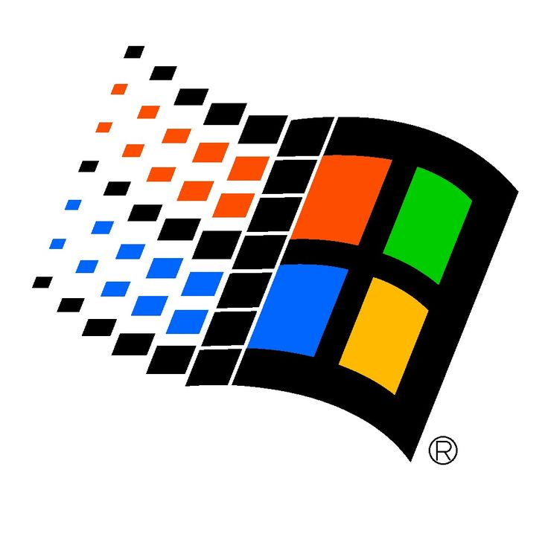
Sistemas Operacionais | Nativos | Windows NT
Lançado em 1993, e projetado originalmente como um sucessor para o OS/2 da IBM, o Windows NT foi uma grande inovação na indústria, trazendo consigo o a era de 32 bits, enquanto seus concorrentes ainda estavam executando MS-DOS.
Mesmo não tendo muito sucesso inicial, forneceu uma forte base para a marca, traçando um legado graças a si. O sistema continuou sendo aprimorado durante os anos seguintes, antes de ser totalmente reformulado em 2001, que resultou no Windows XP.

Slide 8

Sistemas Operacionais | Nativos | Android
O Android é um sistema operacional baseado no núcleo Linux, porém, não é considerado uma distribuição Linux, pois, mesmo possuindo um kernel Linux, ele não tem diversas similaridades que as distribuições Linux, principalmente por possuir uma versão alterada do kernel Linux, além de não possuir software e bibliotecas GNU, além de não poder rodar aplicativos Linux.
O Android é o sistema operacional de celulares mais usado no mundo inteiro, e seu principal colaborador para desenvolvimento é a Google.

Slide 9
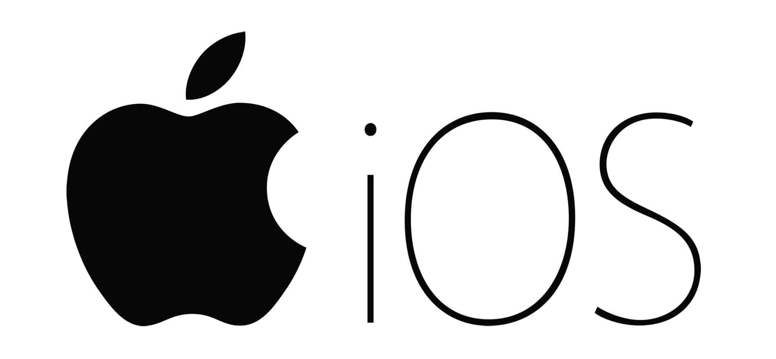
Sistemas Operacionais | Nativos | iOS
iOS é o sistema operacional da Apple para dispositivos móveis, como o iPhone, iPad e iPod. Uma das principais características do sistema operacional, que pode fazer ele concorrer com o Android, foi o fato de ser multitarefa, ou seja, mais de uma tarefa de uma vez, sem perder performance.
O iOS tem uma interface do usuário com base no conceito de manipulação direta, ou seja, a interação com o celular realiza as ações, como passar o dedo no celular para navegar entre as telas, ou a rotação do celular para mudar entre modo retrato e modo paisagem.

Slide 10
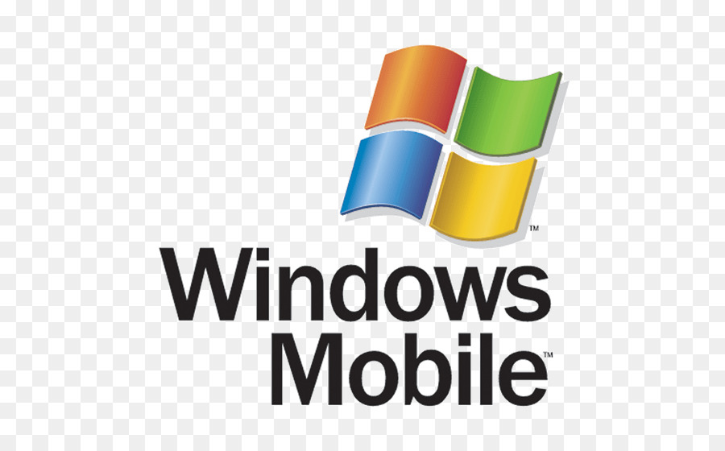
Sistemas Operacionais | Nativos | Windows Mobile
O Windows Mobile, lançado oficialmente em 2009, é mais conhecido como o antecessor do Windows Phone. Ele tinha a ideia inicial de ser uma versão desktop do Windows em um celular, fazendo boa parte do que é possível fazer em um computador Windows no aparelho móvel.
Porém graças a problemas como uma interface muito diferente que os usuários estão acostumados, falta de apps populares, e problemas com os apps disponíveis para o sistema, o Windows Mobile foi descontinuado em 2012, com o fim da Windows Mobile Marketplace.

Slide 11
Sistemas Operacionais | Distribuições
Primeiramente, nós temos que definir o que é uma distribuição, para podermos falar dos sistemas operacionais a seguir. Distribuição (ou distro) é um termo usado para descrever uma versão específica do sistema operacional Linux. A diferença entre cada distribuição é que cada uma serve um propósito diferente específico, com algumas focando em computadores desktop, outras em servidores, outras para desenvolvimento, etc. O fato é, que cada distribuição possui seu propósito, cada uma com seus prós e contras.
Do sistemas operacionais escolhidos para esta pesquisa, os SO distros são:
Debian
Arch
Manjaro
Mint
Ubuntu
RedHat
Ubuntu Touch

Slide 12

Sistemas Operacionais | Distribuições | Debian
O Debian é uma distribuição Linux especialmente conhecida especialmente pelo seu sistema de gestão de pacotes, chamado APT (Advanced Packaging Tool), que automatiza sistemas de recuperação, configuração e instalação de pacotes de software. Isso permite atualizações fáceis e instalações quase sem esforço.
O Debian Stable é a versão do Debian que procura ser a mais estável possível, mantendo versões mais antigas dos pacotes . Essa estabilidade proporcionada pelo Debian Stable faz com que o Debian seja muito usado para servidores, que precisam desta estabilidade para se manterem sempre ativos e funcionando.

Slide 13

Sistemas Operacionais | Distribuições | Arch
O Arch Linux é usado principalmente pelo seu alto desempenho e performance comparado com as outras distribuições. O motivo disto é pelo fato que o Arch Linux possui um sistema operacional totalmente compilado, e seu kernel vem de fábrica com o mínimo de recursos necessários para ser utilizado. Isso traz um alto grau de customização e controle para o sistema operacional, pois você pode simplesmente instalar o que deseja, sem ter coisas desnecessárias prejudicando sua performance.

Slide 14

Sistemas Operacionais | Distribuições | Manjaro
O Manjaro é um sistema operacional orientado para desktop baseado no Arch Linux. Porém, a diferença entre ele e o Arch Linux, é que o Manjaro se concentra na facilidade de uso e acessibilidade ao usuário, e o próprio sistema foi projetado com a mentalidade “out-of-the-box”, que, ao instalar o Manjaro, não é necessário a instalação de mais nenhum software para ter um bom funcionamento, devido a todos seus softwares pré-instalados. Ou seja, após a instalação, o Manjaro está pronto para uso.

Slide 15

Sistemas Operacionais | Distribuições | Mint
O Linux Mint é uma distribuição do Linux com duas versões: uma baseada em Ubuntu, outra baseada em Debian. O Linux Mint tem o objetivo de ser o melhor sistema operacional disponível, tornando mais fácil o uso de tecnologias mais avançadas e não tão comum para o usuário normal, ao invés de simplesmente simplifica-las.
Além disso, assim como o Manjaro, o Mint providencia um sistema Linux que funcione “out-of-the-box”, ou seja, estar pronto para uso assim que termina a instalação.
“O objetivo é desenvolver a nossa própria ideia do ambiente de trabalho ideal. Nós acreditamos que é melhor tirar o máximo proveito das tecnologias modernas que existem no Linux e torná-las mais fácil para que todos usem suas funcionalidades mais avançadas.” Guia do Usuário – Linux Mint (URL na Bibliografia)

Slide 16
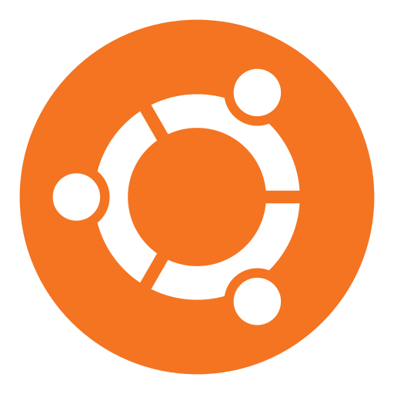
Sistemas Operacionais | Distribuições | Ubuntu
O Ubuntu é uma das distribuições Linux mais famosas da atualidade. Ele é geralmente usado em computadores pessoais, oferecendo um sistema onde qualquer pessoa, independente de conhecimento prévio, nacionalidade, ou limitações físicas, possa usar sem nenhuma dificuldade. A própria palavra “Ubuntu”, que vem do conceito sul-africano de mesmo nome, se traduz para “humanidade com os outros”, que a ideologia do projeto se baseia, trazendo um trabalho comunitário de desenvolvimento.
Além disso, Ubuntu é a distribuição Linux mais popular para computação em nuvem, pois o Ubuntu Server é a distribuição mais popular para servidores.

Slide 17

Sistemas Operacionais | Distribuições | RedHat
O Red Hat Enterprise Linux (RHEL) é uma distribuição Linux voltada para o ambiente corporativo. Diferente das outras distribuições Linux já informadas neste trabalho, o RHEL é uma distribuição paga. É uma plataforma segura e confiável que permite que você implante suas aplicações tanto em hardware físico, quanto em máquinas virtuais ou até mesmo na nuvem.
Além disso, por ser um serviço, o RHEL possui engenheiros próprios, que ajudam a melhorar as características das suas aplicações, além de trabalhar na confiabilidade e segurança, para manter as infraestruturas com alta performance e estabilidade.

Slide 18

Sistemas Operacionais | Distribuições | Ubuntu Touch
Ubuntu Touch é a versão mobile da distribuição do Linux Ubuntu. Antigamente era desenvolvida pela Canonical Ltd., fundadora do Ubuntu, mas hoje em dia é desenvolvida pela comunidade da UBports, após ser anunciado que a Canonical Ltd. ia terminar o suporte da distribuição.
O Ubuntu Touch é desenvolvido primeiramente para dispositivos mobile, com funções de touch-screen, como smartphones e tablets. Porém, o objetivo original era realizar uma IOT com a distribuição, tendo ela em laptops, desktops, TVs e quaisquer outros dispositivos que aceitassem o sistema operacional.

Slide 19
Bibliografia
https://stackoverflow.com/questions/10579046/what-is-native-os#:~:text=%22Native%20OS%22%20is%20not%20a,which%20are%20cross%2Dplatform.
https://www.webopedia.com/definitions/distro/
https://www.debian.org/index.pt.html
https://web.archive.org/web/20190402174759/https://www.debian.org/doc/manuals/debian-faq/ch-basic_defs.en.html#s-pronunciation
https://www.debian.org/doc/manuals/debian-faq/basic-defs.en.html
http://archlinux-br.org/
https://udgwebdev.github.io/5-motivos-para-instalar-o-arch-linux/
https://www.edivaldobrito.com.br/manjaro-o-lado-mais-facil-e-a-face-mais-bonita-do-arch-linux/
https://wiki.manjaro.org/index.php/About_Manjaro
https://linuxmint.com/documentation/user-guide/MATE/portuguese_brazil_17.0.pdf
https://www.buscape.com.br/notebook/conteudo/o-que-e-o-ubuntu
https://ubuntu-pt.org/o-ubuntu/porque-usar-ubuntu/
https://www.redhat.com/en/topics/linux/why-choose-red-hat-enterprise-linux
https://www.redhat.com/en/store/linux-platforms
https://ubuntu-touch.io/pt/

Slide 20
Bibliografia
https://4linux.com.br/o-que-e-linux/
https://www.linux.com/what-is-linux/
https://www.tecmundo.com.br/macos/10556-unix-o-pai-de-todos-os-sistemas-operacionais.htm
https://sempreupdate.com.br/saiba-como-o-unix-se-tornou-livre/
https://www.androidauthority.com/android-linux-784964/
https://www.android.com/intl/pt-BR_br/what-is-android/
https://canaltech.com.br/windows/windows-nt-comemora-25-anos-relembre-um-pouco-de-sua-trajetoria-119082/
https://tecnologia.uol.com.br/ultimas-noticias/redacao/2008/06/27/windows-nt-e-tido-ate-hoje-como-uma-das-melhores-versoes-do-sistema.jhtm
https://www.techtudo.com.br/listas/2020/01/windows-10-mobile-chega-ao-fim-veja-5-erros-do-sistema-da-microsoft.ghtml
https://www.techtudo.com.br/tudo-sobre/windows-mobile/
https://www.techtudo.com.br/listas/2019/07/o-que-significa-ios-conheca-cinco-fatos-sobre-o-sistema-do-iphone.ghtml

